Slide 1
A LEI E A GRAÇA

Slide 2
Não debaixo da Lei
e sim da Graça

Slide 3
O PROPÓSITO DA LEI
“...A LEI NOS SERVIU DE AIO PARA NOS CONDUZIR A CRISTO...” Gal 5:24

Slide 4
GRAÇA = DOM IMERECIDO

Slide 5
JESUS
GRAÇA
PECADO
LEI

Slide 6
“Porque pela graça sois salvos, mediante a fé; e isto não vem de vós, é dom de Deus; não de obras, para que ninguém se glorie. Pois somos feitura dele, criados em Cristo Jesus para boas obras, as quais Deus de antemão preparou para que andássemos nelas.” Efésios 2:8-10

Slide 7
Jesus -
Graça -
Pecador -
Lei -
A fonte, O Doador
O Dom, O Presente
O Indigno e sem mérito
O Fruto, O Resultado

Slide 9
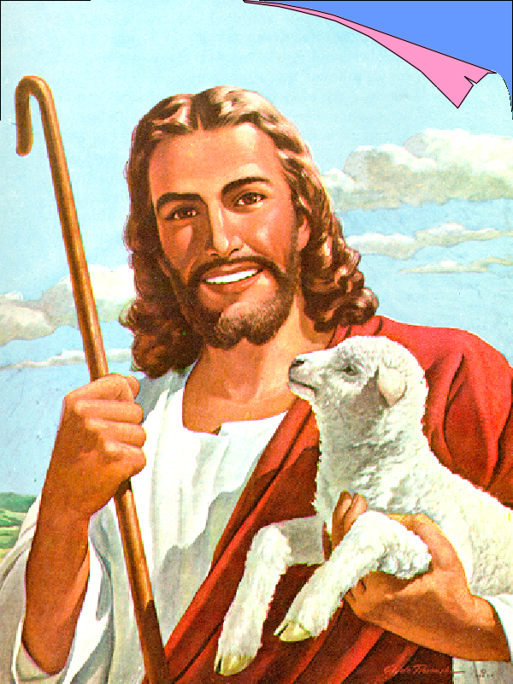
JESUS A FONTE, O DOADOR

Slide 10
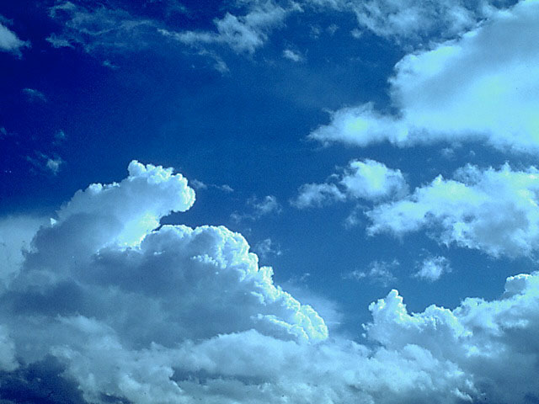
Lei
Moral
Lei
Cerimonial
Sacrifício
de
Cordeiros
Dez
Mandamentos

Slide 11
Lei
Moral
Escrita por Deus
Em duas tábuas
de pedra
Estava dentro da arca
É eterna
Revela o caráter
de Deus

Slide 12
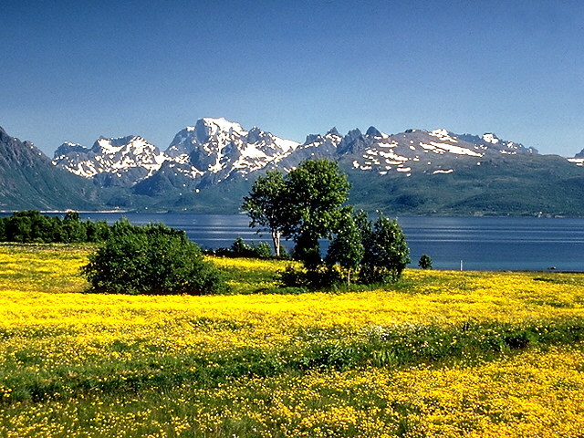
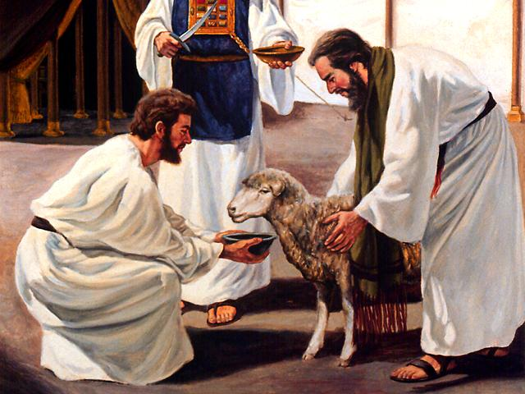
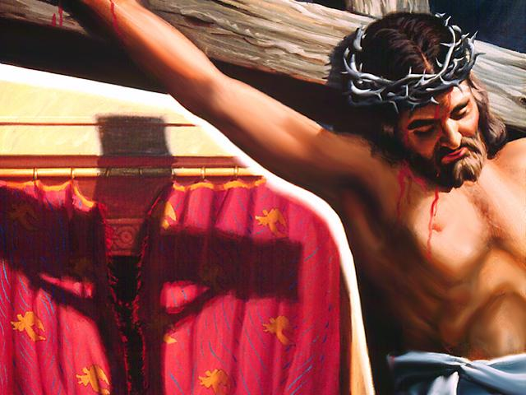
LEI CERIMONIAL
Escrita por Moisés
Escrita em um livro
Estava fora da arca
Durou até a morte
de Jesus

Slide 13
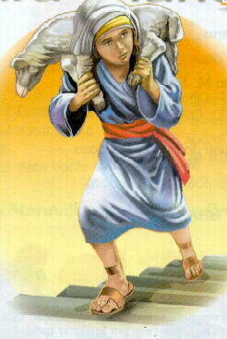
EXIGIA A MORTE
DO CORDEIRO

Slide 14
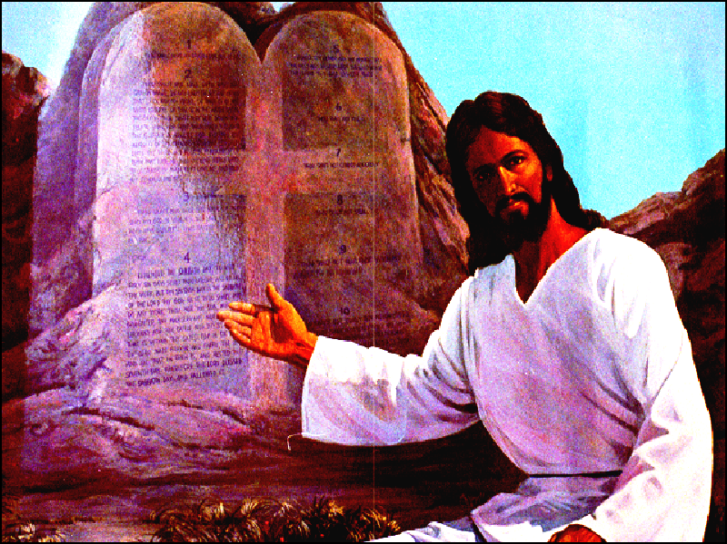
“Quem permanece em mim, e eu, nele, esse dá muito fruto; porque sem mim nada podeis fazer.” S. João 15:5
Cristo nos dá poder para guardar a Lei.

Slide 15
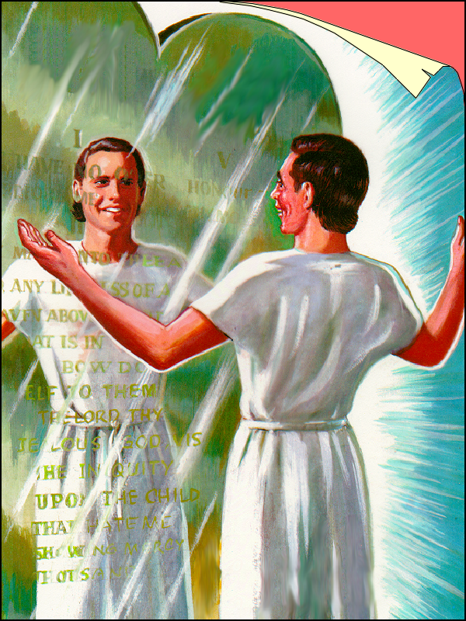
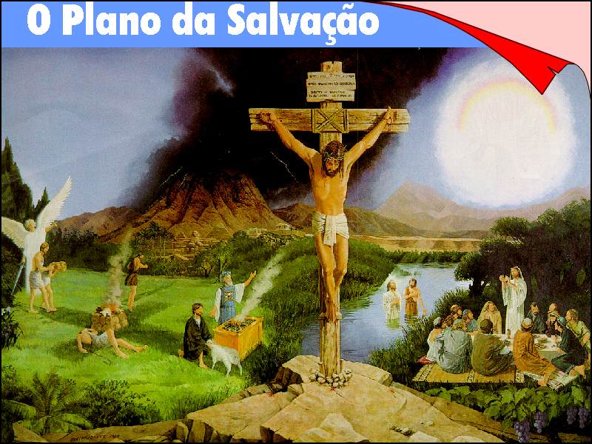
A Lei = Espelho
Pecado = Manchas
Fé = Abrir da torneira
Graça = Água da vida ( Jesus )

Slide 16
Deus
I
Homem
Homem
V
VI
VII
VIII
IX
X
II
III
IV
Homem

Slide 17
A LEI DO SENHOR
É PERFEITA E RESTAURA A ALMA
É FIEL E DÁ SABEDORIA AOS SÍMPLICES
ALEGRA O CORAÇÃO
ILUMINA OS OLHOS

Slide 18
A LEI DO SENHOR
PERMANECE PARA SEMPRE
É MAIS DESEJÁVEL QUE O OURO
HÁ GRANDE RECOMPENSA

Slide 19
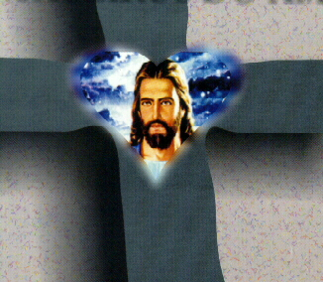
A CRUZ
O HOMEM
PORTA
DA
GRAÇA
PORTA
DO
CORAÇÃO

Slide 20
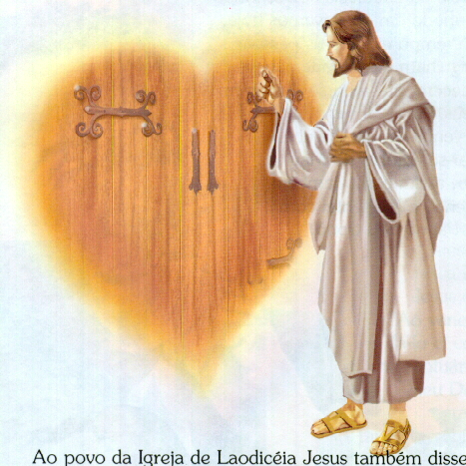
SOMENTE SE ABRE POR DENTRO

Slide 21
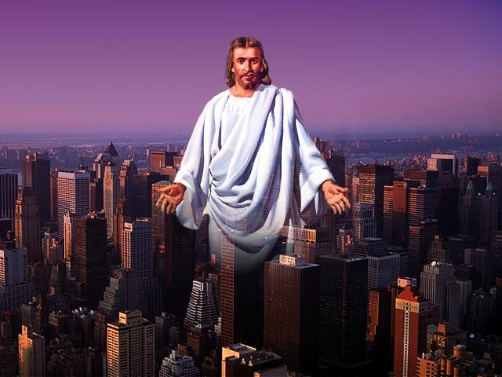
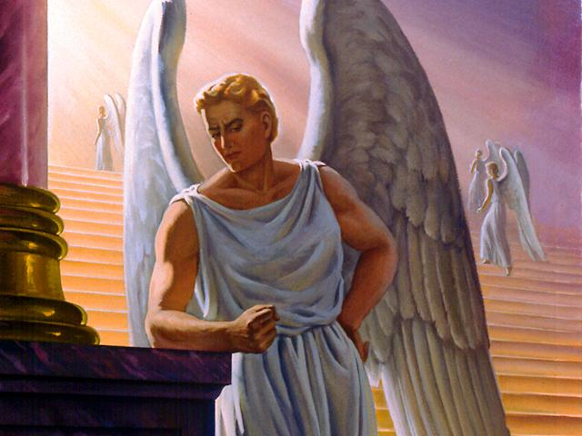
MUDARÁ A LEI
NÃO MUDA
DAN. 7:25
MAL. 3:6

Slide 22
“NÃO PENSEIS QUE VIM ABOLIR A LEI OU OS PROFETAS, NÃO VIM ABOLIR ,VIM CUMPRIR.” S Mat 5:17

Slide 23
AO ACEITARMOS A GRAÇA DE JESUS

Slide 24
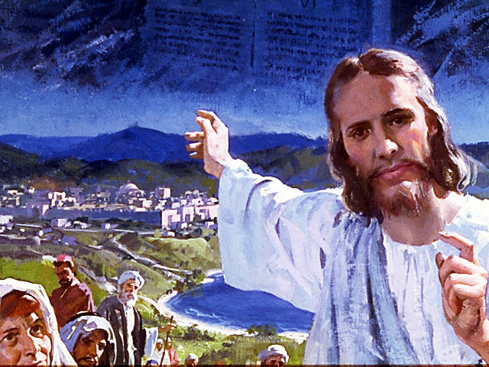
ELE DIZ:

Slide 25
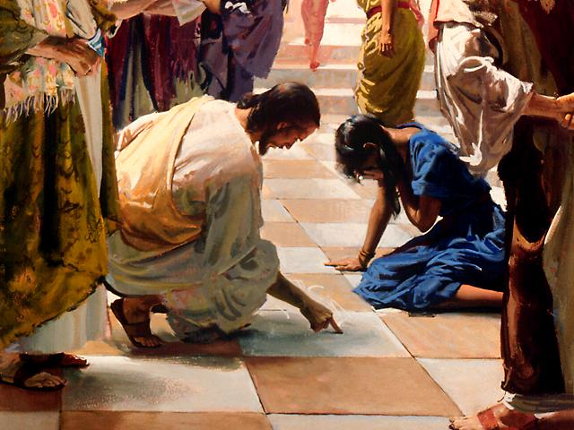
VAI E NÃO PEQUES MAIS

Slide 27
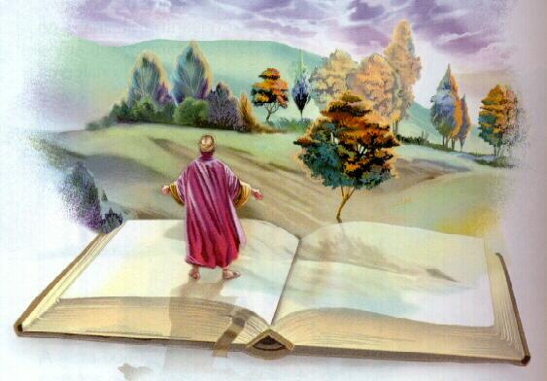
“BEM-AVENTURADOS OS QUE ANDAM NA LEI DO SENHOR” Salm 119:1

Slide 28
“GRANDE PAZ TEM OS QUE AMAM A TUA LEI; PARA ELES NÃO HÁ TROPEÇO.” Sal 119:165

Slide 29
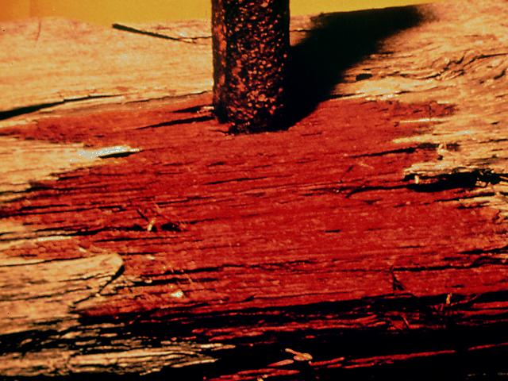
A SALVAÇÃO É DE GRAÇA PORQUE JESUS PAGOU O PREÇO QUE A LEI EXIGE

Slide 30
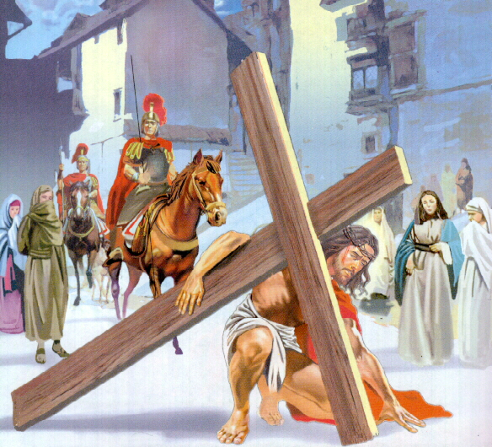
A LEI – EXIGIA A MORTE
O PECADOR – MERECIA A CRUZ
O PREÇO – FOI PAGO POR CRISTO
A GRAÇA – É ACEITAR O PRESENTE

Slide 31
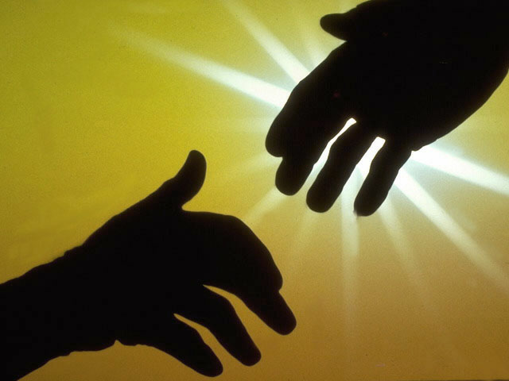
GRAÇA OFERECIDA
GRAÇA RECEBIDA

Slide 32
O TEMPO DE GRAÇA ESTÁ SE ESGOTANDO

Slide 33
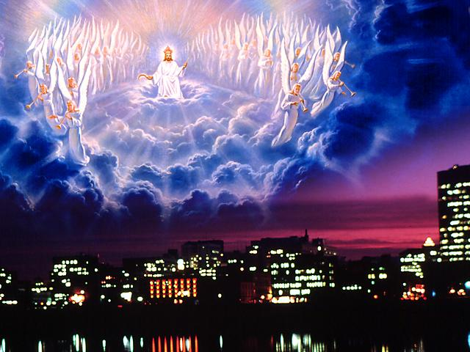
“... Certamente, venho sem demora.” Apocalipse 22:20

Slide 34
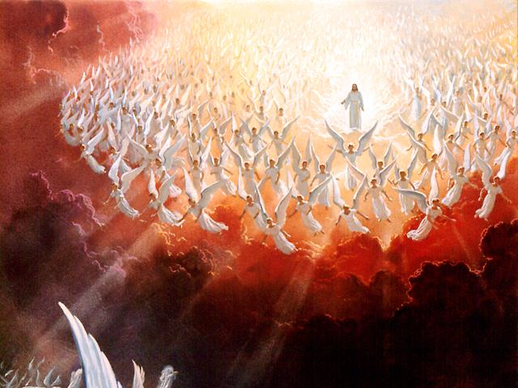
DE QUE LADO ESTARÁ VOCÊ?

